Slide 1
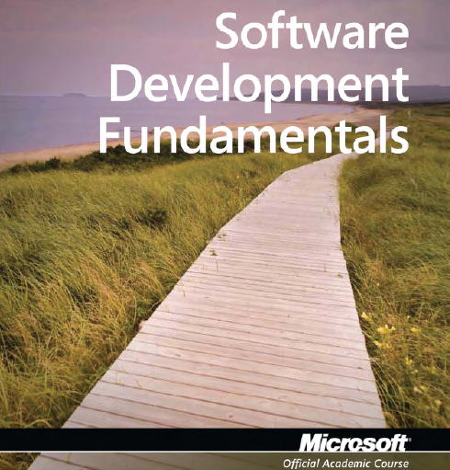




Software Development Fundamentals
MTA-98-361
Lección 3: Desarrollo General de Software .
Instructor:
Elmer Arnoldo Menjivar Ramos
elmer.menjivar@ti.ues.edu.sv

Slide 2
Objetivos
Comprender el ciclo de vida de una aplicación
Comprender el Testing o Pruebas
Comprender las estructuras de datos
Comprender los algoritmos de ordenamiento

Slide 3
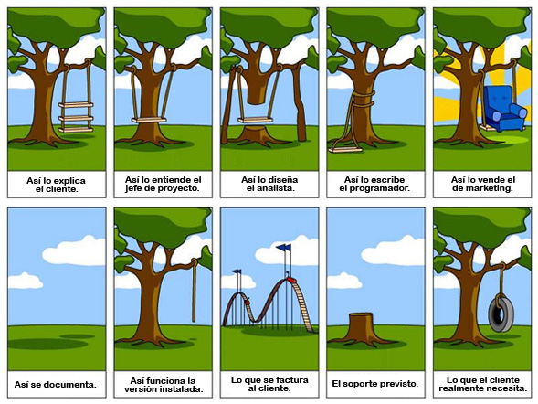
Desarrollo General de Software

Slide 4
Introducción
Desarrollo General de Software.
Como desarrollador, usted participa en el ciclo de vida de desarrollo de aplicaciones. Tiene que conocer las diferentes fases del ciclo de vida de aplicación y a menudo necesita interactuar con el equipo de pruebas de software y participar en las pruebas en persona.
Desarrollar una aplicación de software es más que solo escribir el código. Se necesita desarrollar distintas actividades en el orden correcto para desarrollar una aplicación de software exitosamente.
Algunas de las actividades que son parte del proceso de ALM (Application Lifecycle Management)son: Análisis de Requerimientos, Diseño, Desarrollo, Pruebas, Entrega y Administración de Liberación.

Slide 5
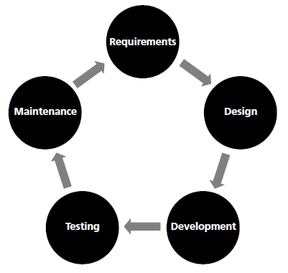
Desarrollo General de Software
Desarrollo General de Software.

Slide 6
Desarrollo General de Software
¿Cuándo inicia el ciclo de vida de una aplicación?
¿Quién es el que patrocina el proyecto?
¿Quién es el responsable de la ejecución global del proyecto? Hola
Hola mundo esta es una prueba

Slide 7
Desarrollo General de Software
Desarrollo General de Software.
Las responsabilidades principales de un administrador de proyecto son el garantizar que el proyecto se ajuste al presupuesto y se termine en tiempo.
El administrador de proyecto es responsable de la contratación de miembros del equipo y de facilitar la cooperación dentro del equipo.

Slide 8



Tema
Preguntas

Slide 9
Software Development Fundamentals
MTA-98-361
Lección 3.1: Comprender la administración del ciclo de vida de una aplicación .
Instructor:
Elmer Arnoldo Menjivar Ramos
elmer.menjivar@ti.ues.edu.sv

Slide 10
Lección 3.1
Síntesis de la lección
Los estudiantes comprenderán la gestión del ciclo de vida de aplicaciones (ALM).
En esta lección, usted aprenderá sobre:
Las fases de ALM
Las pruebas de software

Slide 11
Lección 3.1
El estudiante será capaz de responder:
¿Cuáles son las fases de ALM (Application Lifecycle Management), y lo que sucede en cada fase?
¿En qué etapas en su desarrollo se prueba el software, y cómo se prueba?

Slide 12
Lección 3.1
Para Empezar:
¿Qué es el ciclo de vida de desarrollo de software (SDLC)?
¿Qué es la administración del ciclo de vida de aplicaciones (ALM) ?
¿Cómo se relacionan y como se diferencian?
Notes:
ALM es más amplio que el SDLC.

Slide 13
Lección 3.1
Revisión de Términos.
La administración del ciclo de vida de aplicaciones (ALM): Es una combinación de prácticas de administración empresarial e ingeniería de software. Fases ALM son de ideación, diseño, desarrollo, pruebas y mantenimiento.
Testing: Pruebas para comprobar la corrección del programa probando diversas secuencias y valores de entrada.
UML: Acrónimo de Unified Modeling Language (Lenguaje de Modelado Unificado), un lenguaje utilizado para especificar, construir y documentar software . La Notación UML proporciona una base común para el diseño orientado a objetos, proporcionando descripciones de conceptos de modelado, incluyendo clase de objeto, asociaciones, interfaz y responsabilidad.

Slide 14
Lección 3.1
¿Qué es ALM?
Es una combinación de prácticas de gestión empresarial e ingeniería de software.
Fases de ALM se pueden dividir en cinco fases:
Análisis, diseño, desarrollo, prueba y mantenimiento
El objetivo es modelar el ciclo completo a través del cual se logró desarrollar el software, y desplegarlo.

Slide 15
Lección 3.1
Beneficios de la colaboración dentro de la ALM
Aumenta la productividad: Como equipo comparte las mejores prácticas para el desarrollo y despliegue, y los desarrolladores pueden centrarse en las necesidades de negocio actuales.
Reduce el número de deficiencias debidas a la falta de comunicación.
Atrapa inconsistencias entre los requisitos.
Acelera el desarrollo.
Reduce el tiempo de mantenimiento mediante la sincronización de aplicaciones y diseño.
Aumenta la flexibilidad al reducir el tiempo que se necesita para construir y adaptar aplicaciones que soportan nuevas iniciativas empresariales.

Slide 16
Lección 3.1
Planificación.
Las necesidades del cliente se evalúan y se establecen criterios para realizar un seguimiento del progreso del proyecto.
Desarrollo de casos de negocios.
Los costos, beneficios y retorno de la inversión se pesan.
Los planes se desarrollan para la entrega del producto.
Se desarrollan procesos para medir la calidad del producto y la eficiencia del equipo en el desarrollo de software en que trabaja.

Slide 17
Lección 3.1
Análisis de Requerimientos.
En ingeniería del software y el desarrollo de sistemas, un requerimiento es una necesidad documentada sobre el contenido, forma o funcionalidad de un producto o servicio.
Los requerimientos son declaraciones que identifican atributos, capacidades, características y/o cualidades que necesita cumplir un sistema (o un sistema de software) para que tenga valor y utilidad para el usuario.

Slide 18
Lección 3.1
Análisis de Requerimientos.
Etapas de la fase de requerimientos:
Obtención de los requerimientos: Búsqueda y obtención de los requerimientos desde los grupos de interés.
Análisis: comprobación de la consistencia y completitud de los requerimientos.
Verificación: constatación de que los requerimientos especificados son correctos.

Slide 19
Lección 3.1
Análisis de Requerimientos.
Clasificación de los requerimientos:
Requerimientos funcionales: Qué debe hacer el sistema o software.
Requerimientos no funcionales: Cómo debe funcionar el sistema o software (no su implementación), por ej. calidad, rendimiento, facilidad de uso, etc.
Requerimientos externos: a qué se debe atener el sistema o software con respecto a su entorno: compatibilidad con otros sistemas, adecuación a determinadas leyes, etc.

Slide 20
Lección 3.1
Análisis de Requerimientos.
Características que deberían cumplir los requerimientos.
Actual: el requerimiento no debe volverse obsoleto con el paso del tiempo.
Cohesión: el requerimiento debe dirigirse a solo una única cosa.
Completo: el requerimiento debe estar completamente declarado en un único lugar, sin información faltante.
Consistente: el requerimiento no debe contradecir ningún otro requerimiento y debe ser completamente consistente con toda la documentación.
Correcto/necesario: el requerimiento debe cumplir con la necesidad declarada por los interesados en el sistema/software.

Slide 21
Lección 3.1
Análisis de Requerimientos.
Características que deberían cumplir los requerimientos.
Factible/viable: el requerimiento debe poder ser implementado.
No ambiguo: el requerimiento debe estar concisamente declarado. Debe expresar hechos objetivos, no opiniones subjetivas. Debe poder ser interpretado de una única manera.
Obligatorio: el requerimiento debe representar una característica definida por el grupo interesado en el desarrollo del sistema/software, su ausencia no puede ser reemplazada.
Observable externamente: el requerimiento debe especificar una característica observable externa o experimentable por el usuario del producto.
Verificable/demostrable: La implementación del requerimiento debe poder ser resuelta en alguno de estos cuatro métodos: inspección, análisis, demostración o prueba.

Slide 22
Lección 3.1
Diseño
Crear modelos para asegurar que el sistema de software satisface las necesidades de los usuarios.
Los modelos se desarrollan a diferentes niveles de detalle y están relacionados entre sí, a las pruebas, y para el plan de desarrollo.
En las primeras etapas del proyecto, los requisitos generales, el diseño y las pruebas se desarrollan a un nivel de esquema.

Slide 23
Lección 3.1
Unified Modeling Language (UML)
UML se utiliza para especificar, construir y documentar sistemas de software.
Account
E-mail
Address
int id
int destination
void send()
void report()

Slide 24
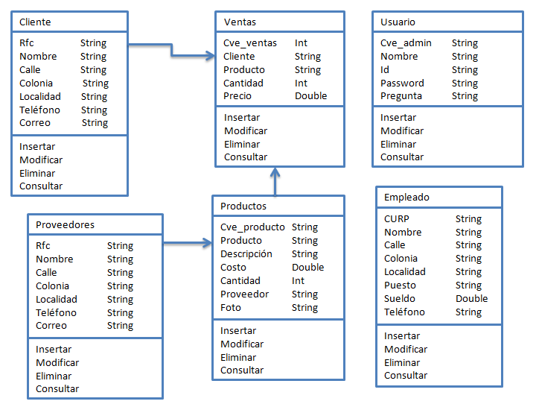
Lección 3.1
Unified Modeling Language (UML)
Ejemplo de Diagrama de Clases.

Slide 25
Lección 3.1
Desarrollo
Escribir y documentar el código.
Escribir y realizar pruebas unitarias.
Identificar las pruebas que se deben ejecutar si usted hace un cambio en particular.
Depurar y analizar el código.
Asociar los cambios de código con las tareas y los bugs específicos.
Planificar y realizar un seguimiento de su progreso contra su horario.
Este proceso es iterativo.

Slide 26
Lección 3.1
Pruebas.
Las pruebas unitarias.
Ensayo de clases: Sucede por separado de las pruebas del programa en su conjunto.
Las pruebas de integración.
Las unidades de software se combinan y se ensayaron como un grupo.
Las pruebas de regresión.
Pruebas viejas: Se aplican pruebas de edad a las nuevas versiones del programa.

Slide 27
Lección 3.1
Pruebas Unitarias.
Una prueba de la unidad puede probar toda una clase, un grupo de métodos, o incluso un solo método.
Apéndices de método ayudan a mantener los casos de prueba independiente el uno del otro.
Un instrumento de prueba se puede utilizar para llamar a un método con parámetros suministrados y comparar los resultados con los valores deseados.
El beneficio es que cada parte individual de un programa puede ser demostrado ser correcto antes de que interactúan entre sí.

Slide 28
Lección 3.1
Pruebas de integración.
En su forma más simple, dos unidades que ya han sido probados se combinan en un componente y la interfaz entre ellos se prueba.
Un componente, en este sentido, se refiere a un agregado integrado de más de una unidad.
Muchas unidades se combinan en componentes, que a su vez se agrupan por partes aún mayores del programa.
La idea es probar combinaciones de piezas y, finalmente, ampliar el proceso de poner a prueba los módulos con las de otros grupos.

Slide 29
Lección 3.1
Pruebas de Regresión.
Ocurre después de una serie de fracasos que se han descubierto en las versiones anteriores del software fijo.
Las pruebas fueron creadas cuando se encontraron bugs en el sistema, para verificar que las correcciones de errores realmente fueron trabajadas.
Estas pruebas se suman a una serie de pruebas a las que nos referimos como un conjunto de pruebas de regresión.
Estas pruebas se recogen en un banco de pruebas, un conjunto de pruebas para la repetición de la prueba.
La idea es que cuando se realizan cambios para crear nuevas versiones del programa, las pruebas que solían tener éxito ya no pueden tener éxito.

Slide 30
Lección 3.1
Mantenimiento.
La aplicación implementada se controla y gestiona.
Las actualizaciones se realizan para hacer frente a nuevos problemas (bugs).
Prueba robusta disminuirá la cantidad de mantenimiento.
Nuevos requerimientos y problemas se tratan por separado.
Los nuevos requisitos deberán entrar en la próxima versión, mientras que las correcciones de errores se aplican a la versión actual.

Slide 31
Lección 3.1
Revisión de la Lección.
Imagínese que usted está creando un nuevo software.
Describa ejemplos de acciones que podrían ocurrir en cada una de las etapas del ALM:
Análisis
Diseño
Desarrollo
Pruebas
Mantenimiento
Dibuje un diagrama de clases UML de su programa imaginario o un programa reciente que ha creado.
Asegúrese de que incluye los nombres y miembros de la clase, además de demostrar las relaciones entre las clases.

Slide 32
Tema
Preguntas

Slide 33
Software Development Fundamentals
MTA-98-361
Lección 3.2: Interpretar las Especificaciones de una Aplicación .
Instructor:
Elmer Arnoldo Menjivar Ramos
elmer.menjivar@ti.ues.edu.sv

Slide 34
Lección 3.2
Síntesis de la lección
Los estudiantes interpretarán especificaciones de aplicación.
En esta lección, usted aprenderá sobre:
La lectura y la traducción de las especificaciones en prototipos, en el código y componentes

Slide 35
Lección 3.2
El Alumno será capaz de responder:
¿Cómo es utilizada una especificación de la aplicación para crear los prototipos, el código y los componentes que eventualmente formarán la aplicación?

Slide 36
Lección 3.2
Para Empezar :
¿Qué aspectos de una especificación de aplicación son útiles en la creación de código para la aplicación?
Si tuviera que escribir una especificación de aplicación, ¿qué haría usted para que sea fácil de leer y traducir a código?
Nombre algunas aplicaciones de software comunes.

Slide 37
Lección 3.2
Revisión de Términos.
Aplicación: Es un programa diseñado para ayudar en la realización de una tarea específica, como procesamiento de textos, contabilidad o gestión de inventario.
Componente: Es una rutina de software modular individual que ha sido compilado y enlazado dinámicamente y está listo para usarse con otros componentes o programas.
Base de datos: Es una colección de tablas compuestas por los registros, cada uno con campos, junto con un conjunto de operaciones para la búsqueda, selección, recombinación, y otras funciones.
Servicio: En referencia a la programación y software, un programa o rutina que proporciona soporte a otros programas.
Aplicación Web: Conjunto de clientes y servidores que cooperan para proporcionar la solución a un problema.

Slide 38
Lección 3.2
¿Qué es una especificación de la aplicación?
En ella se describen los requisitos técnicos de una aplicación.
También puede ser dirigido específicamente a proporcionar la información que los desarrolladores necesitan para hacer su aplicación compatible con otras aplicaciones o sistemas.
Ejemplo: Cuando se lanzó Microsoft Windows® Server ™ 2003, que venía con una especificación de aplicación que describe los requisitos que las aplicaciones deben cumplir para obtener la certificación.
La especificación de la aplicación describe el problema que hay que resolver y transmite los requisitos para el programador.
El objetivo es proporcionar al programador con la información necesaria para implementar una solución adecuada.

Slide 39
Lección 3.2
Tipos de aplicaciones
Servicio de Windows
Aplicación web
Servicio web
Aplicación de Windows Forms
Aplicación de consola
Aplicación de base de datos

Slide 40
Lección 3.2
Servicio de Windows
Un ejecutable que lleva a cabo funciones específicas y que está diseñado para no requerir la intervención del usuario.
Servicio de archivos ejecutables de Windows a menudo están configurados para iniciar junto con el sistema operativo y se ejecutan en segundo plano.
¿Cuándo usar un servicio de Windows?
Cuando se desea que un programa se inicia automáticamente cuando se inicia el sistema operativo.
Cuando el programa no requiere la interacción del usuario, y por lo tanto puede no necesitar una interfaz de usuario.
Cuando necesite la funcionalidad de larga duración.

Slide 41
Lección 3.2
Aplicación Web
Es una aplicación a la que se puede acceder mediante un navegador Web
Por lo general, compuesto por tres niveles:
El navegador de Internet (por ejemplo: Windows Internet Explorer)
El motor de contenido web (ejemplo: ASP.NET)
La base de datos (ejemplo: Microsoft SQL Server®)
¿Por qué una aplicación Web en lugar de una aplicación tradicional?
Fácil de actualizar y mantener
Compatibilidad entre plataformas
Ejemplos: Web mail, las ventas en línea

Slide 42
Lección 3.2
Servicio Web
Un servicio web ofrece la posibilidad de intercambiar mensajes en un entorno débilmente acoplado utilizando protocolos de estándar, como el Protocolo de transferencia de hipertexto (HTTP) y Extensible Markup Language (XML).
Un servicio web permite el intercambio de datos y la invocación remota según la lógica de la aplicación a través de mensajes XML para mover datos a través de servidores de seguridad y entre sistemas heterogéneos.
El único supuesto hecho entre el cliente y el servidor es que los beneficiarios van a entender los mensajes que reciben.

Slide 43
Lección 3.2
Windows Form Application
Una aplicación de Windows Forms es una aplicación gráfica en la que se muestra la información y los controles se proporcionan para interactuar con los datos.
¿Por qué utilizar un formulario Windows?
La interfaz se corresponde con el sistema operativo, por lo que la aplicación está integrada con el escritorio.
Interfaz de usuario consistente.
Demanda de procesamiento superior.
Seguridad y fiabilidad es importante.
No requiere una conexión a Internet.

Slide 44
Lección 3.2
Aplicación de consola
Una aplicación de consola es un programa informático diseñado para ser utilizado a través de una interfaz de la computadora de sólo texto.
¿Por qué utilizar una aplicación de consola?
No se requiere un dispositivo de ratón o puntero.
Velocidad de despliegue.
Facilidad de uso.

Slide 45
Lección 3.2
Aplicación de base de datos
Una aplicación de base de datos obtiene y manipula los datos de una base de datos gestionada por un sistema de gestión de base de datos (DBMS).
Aplicaciones de bases típicas incluyen programas para la entrada de datos, visualización de datos y el procesamiento por lotes de datos.
¿Por qué utilizar una aplicación de base de datos?
Porque permite almacenar y recuperar una gran cantidad de datos.
Cuando la lógica de programación es una interacción de Cliente / Servidor

Slide 46
Lección 3.2
Revisión de la Lección
Identificar el tipo más adecuado de aplicación para utilizar en cada situación a continuación. Justifica tu respuesta.
Necesita almacenar, ver y actualizar los registros de empleados, incluyendo nombre, edad, dirección y otra información personal.
Usted necesita una aplicación para empezar cuando un ordenador portátil está encendido para supervisar el uso de la batería constantemente.
Quiere vender su producto a la gente de todo el mundo.
Es necesario crear rápidamente una aplicación que reciba datos de entrada y proporcione una salida de texto desde un archivo de texto.

Slide 47
Tema
Preguntas

Slide 48
Software Development Fundamentals
MTA-98-361
Lección 3.3: Comprendiendo los algoritmos y estructuras de datos.
Instructor:
Elmer Arnoldo Menjivar Ramos
elmer.menjivar@ti.ues.edu.sv

Slide 49
Lección 3.3
Síntesis de la lección.
Los estudiantes entenderán algoritmos y estructuras de datos
En esta lección, usted aprenderá sobre:
Arrays
Pilas
colas
Las listas enlazadas
algoritmos de ordenación
Implicaciones de rendimiento de varias estructuras de datos

Slide 50
Lección 3.3
El Alumno podrá responder:
¿Cuántas diferentes estructuras de datos ¿Conoces? ?
¿En qué situaciones optar por utilizar una sobre otra? ¿Por qué?

Slide 51
Lección 3.3
Para empezar.
¿De qué manera son similares las estructuras de datos?
¿De qué manera son diferentes las estructuras de datos?

Slide 52
Lección 3.3
Revisión de Términos.
Matriz: Es una lista de valores de datos, todos del mismo tipo. Se puede hacer referencia a un elemento de la matriz a través de una expresión que consiste en el nombre del array seguido de una expresión de indexación.
Estructura de datos: Es un esquema de organización, tal como un registro o matriz, que se puede aplicar a los datos para facilitar la interpretación de los datos o la realización de operaciones en ellos.
Lista enlazada: Es una lista de nodos o elementos de una estructura de datos conectados por punteros.

Slide 53
Lección 3.3
Revisión de Términos.
Cola: Es una estructura de datos multi-elemento del que (por definición estricta) los elementos pueden ser retirados únicamente en el mismo orden en que fueron insertados; es decir, se sigue un primero en entrar, primero en salir (FIFO) de restricción.
Algoritmo Sort : Es un algoritmo que pone una colección de elementos de datos en un orden secuencial, a veces basada en uno o más valores clave de cada elemento.
Pila: Es estructura de datos basada en la restricción de último en entrar, primero en salir (LIFO). Es una colección arbitraria de instancias del mismo tipo.

Slide 54
Lección 3.3
¿Qué es una estructura de datos?
Las Clases se utilizan para organizar los datos y proporcionar diversas operaciones en esos datos.
El tipo de estructura de datos utilizada para un algoritmo puede determinar su rendimiento.
La elección de la estructura de datos es dependiente del contexto.
Una pila es mejor cuando se desea que los elementos que se accede en un fin último en entrar, primero en salir.
Una lista enlazada es mejor cuando habrá un número de inserciones en la estructura de datos.

Slide 55
Lección 3.3
Arrays.
Las matrices son una de las estructuras de datos más simples y más ampliamente utilizadas en los programas de ordenador.
Las matrices en cualquier lenguaje de programación comparten algunas características comunes:
El contenido de una matriz se suele almacenar en memoria contigua.
Todos los elementos de una matriz deben ser del mismo tipo o de un tipo derivado; por lo tanto, las matrices se denominan estructuras de datos homogéneas.
Los elementos de una matriz pueden accederse directamente. Si usted sabe que desea tener acceso al elemento i j de una matriz, puede simplemente usar una línea de código: nombreArray [i][j]

Slide 56
Lección 3.3
Arrays.
Si un índice de matriz especificado está fuera de límites, un IndexOutOfRangeException se lanza.
Para cambiar el número de elementos que una matriz posee, se debe de crear una nueva instancia de la matriz del tamaño especificado, y luego copiar el contenido de la matriz vieja a la nueva, matriz redimensionada.
Búsqueda de una matriz no-ordenada es aceptable cuando se trabaja con arreglos pequeños, o cuando se realizan muy pocas búsquedas.
Si una aplicación almacena matrices grandes que se buscan con frecuencia, hay otras estructuras de datos más adecuados para el trabajo que las matrices.

Slide 57
Lección 3.3
Ejemplo: codigo del Array
public static void Main()
{ int [] nums = new int[3]; num[0] = 23; num[1] = 45; num[2] = 19; Console.WriteLine(“Index 0: ” + nums[0]); Console.WriteLine(“Size: ” + nums.Length); for (int i = 0; i < nums.length; i++) { Console.WriteLine(nums[i]); }
}

Slide 58
Lección 3.3
Pilas
Es una estructura de datos restringida por el ultimo en entrar, primero en salir (LIFO).
No permite el acceso aleatorio a elementos.
Se puede visualizar gráficamente como una colección vertical de elementos.
Cuando un elemento se inserta en la pila, se coloca en la parte superior de todos los demás elementos.
Hacer estallar un elemento hace se elimina el elemento de la parte superior de la pila. Resulta útil cuando se necesita acceso al elemento más recientemente añadido

Slide 59
Lección 3.3
Pilas.
La siguiente animación muestra los puntos 1, 2 y 3 que se insertan en la pila en ese orden, y se realiza un solo pop.
3
3
Pushing onto the stack
A pop
2
2
A pop
1
1

Slide 60
Lección 3.3
Ejemplo: Código Stack (Pila)
Push(), Pop(), and Count
public static void Main()
{ Stack myStack = new Stack(); myStack.Push(“1"); myStack.Push(“2"); myStack.Push(“3"); Console.WriteLine(“Ultima entrada: ”+myStack.Pop()); Console.WriteLine(“Los elementos son: ”+myStack.Count);
}

Slide 61
Lección 3.3
Colas.
Primero en entrar, primero en salir (FIFO).
No permite el acceso aleatorio a elementos.
Ideal para situaciones en las que sólo están interesados en artículos de procesamiento en el mismo orden en que se recibieron
Los métodos Enqueue() y Dequeue() se utilizan para elementos de entrada y de acceso en la estructura de datos.

Slide 62
Lección 3.3
Cola.
La siguiente animación muestra el agregado de los artículos 1, 2 y 3 en la cola y la eliminación de un elemento (dequeue).
Enqueue into the queue
1
2
3
Dequeue from the queue
1
2
3

Slide 63
Lección 3.3
Ejemplo: Código Queue (Cola)
Enqueue(), Dequeue(), and Count
public static void Main()
{ Queue myQ = new Queue(); myQ.Enqueue(“1"); myQ.Enqueue(“2"); myQ.Enqueue(“3"); Console.WriteLine(“Primer elemento: ”+myQ.Dequeue()); Console.WriteLine(“Los elementos son: ”+myQ.Count);
}

Slide 64
Lección 3.3
Listas enlazadas.
Una lista de nodos o elementos de una estructura de datos conectados por punteros.
Una lista enlazada tiene un puntero que señala en cada nodo al siguiente nodo en la lista.
Una lista doblemente enlazada tiene dos punteros en cada nodo que apuntan a los nodos siguiente y anterior.
En una lista circular, los primeros y últimos nodos de la lista están vinculados.
No permite el acceso aleatorio a elementos.

Slide 65
Lección 3.3
Listas enlazadas.
Permitir la inserción más eficiente y la eliminación de elementos.
Debido a que sólo se cambian enlaces, una inserción o borrado sólo afecta a los vecinos del elemento insertado o eliminado, y no afecta a toda la estructura.
La inserción y extracción es independiente del número de elementos en la lista, asumiendo el punto de inserción o borrado se encuentra.
La búsqueda de un elemento tiene una relación lineal con el número de elementos.

Slide 66
Lección 3.3
Ejemplo: Código Linked List (Lista Enlazada)
public static void Main()
{ LinkedList<String> myList = new LinkedList <String>(); myList.AddFirst(“one"); myList.AddLast(“two"); Console.WriteLine(“First spot: ”+myList.RemoveFirst());
}

Slide 67
Lección 3.3
Algoritmos de ordenación.
Pasos que ponen una colección de elementos de datos en un orden secuencial, a veces basadas en uno o más valores clave de cada elemento.
Ordenamiento de burbuja.
Ordenación por selección.
Ordenación por inserción.

Slide 68
Lección 3.3
Método de Ordenamiento de la Burbuja.
Compara cada elemento de la lista con el elemento al lado de él, y realiza el cambio de ellos si es necesario.
En una pasada, el número más grande eventualmente terminar en el último lugar (si la lista está siendo ordenados de menor a mayor).
Repite este proceso N-1 veces, donde N es el número de elementos para ordenar.

Slide 69
Lección 3.3
Método de Ordenamiento de la Burbuja.
5 6 9 7 2 1
5 | 6 | 7 | 2 | 1 | 9
5 | 6 | 2 | 1 | 7 | 9
5 | 2 | 1 | 6 | 7 | 9
2 | 1 | 5 | 6 | 7 | 9
1 | 2 | 5 | 6 | 7 | 9

Slide 70
Lección 3.3
Método de Ordenamiento por Selección.
Busca el número más pequeño de la lista y realiza el intercambio con el número en el índice que pertenece.
En cada pasada, disminuye la parte de la matriz que se debe analizar.
Repite este proceso N-1 veces, donde N es el número de elementos para ordenar

Slide 71
Lección 3.3
Selection Sort:
5 6 9 7 2 1
1 | 6 | 9 | 7 | 2 | 5
1 | 2 | 9 | 7 | 6 | 5
1 | 2 | 5 | 7 | 6 | 9
1 | 2 | 5 | 6 | 7 | 9
1 | 2 | 5 | 6 | 7 | 9

Slide 72
Lección 3.3
Ordenamiento por Inserción.
El primer elemento de una matriz está ordenado con respecto a sí mismo.
La matriz se puede decir que se compone de un lado ordenado y un lado sin clasificar.
Los elementos de la parte no seleccionados se insertan en el orden correcto en el lado ordenada de una en una.
Para crear el punto de inserción, los elementos se mueven hacia abajo para dejar espacio.
Repite este proceso N-1 veces, donde N es el número de elementos para ordenar.

Slide 73
Lección 3.3
Ordenamiento por Inserción.
5 6 9 7 2 1
5 | 6 | 9 | 7 | 2 | 1
5 | 6 | 9 | 7 | 2 | 1
5 | 6 | 7 | 9 | 2 | 1
2 | 5 | 6 | 7 | 9 | 1
1 | 2 | 5 | 6 | 7 | 9

Slide 74
Lección 3.3
Revisión de la Lección.
¿Qué especificaciones tendría que tener el programa para que eso cause que un programador o desarrollador seleccione cada una de las siguientes estructuras de datos? ¿Por qué?
Arrays
Pilas
colas
Las listas enlazadas
Describir los pasos de cómo sería solucionado los siguientes datos usando Ordenación de Burbuja, Ordenación por Selección, y la Ordenación por Inserción.
5 6 2 4 8 3 1

Slide 75
Tema
Preguntas

Slide 76
Tema
Gracias Por Su Atención

